Slide 1
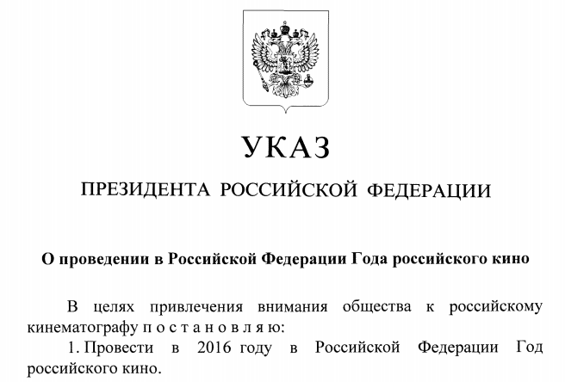

Slide 2
День российского кино
Кинематограф был признан в России «важнейшим из искусств» 27 августа 1919 года, когда Владимир Ленин подписал Декрет о национализации кинематографа. С тех пор в стране в этот день праздновали «День советского кино», «День кино России», а ныне отмечают «День российского кино». В истории нашего кинематографа были и Оскары, и искрометные комедии, и легендарные киноленты, разобранные на цитаты.
27 августа

Slide 3
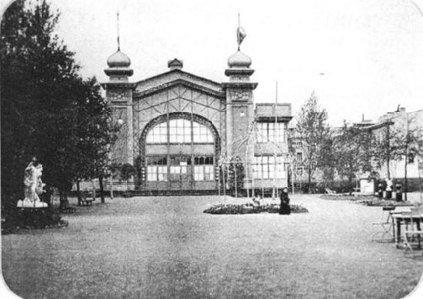
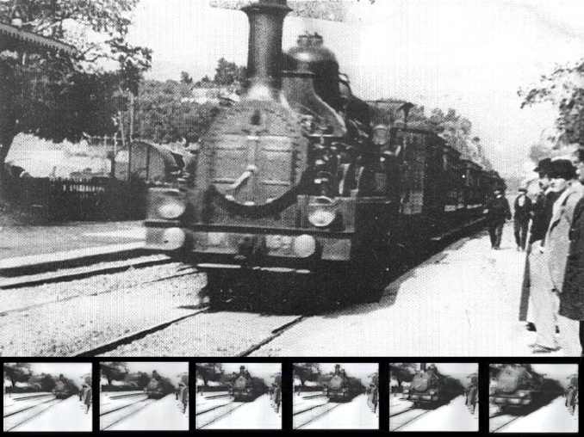
Первый кинопоказ в России
1896 год. 16 мая в петербургском саду «Аквариум» в антракте между 2-м и 3-м отделениями опереточного спектакля «Альфред-паша в Париже» состоялся первый в России киносеанс.
Публике были продемонстрированы короткие документальные фильмы братьев Люмьер - "Выход рабочих с завода", "Разрушение стены" и знаменитое "Прибытие поезда".

Slide 4
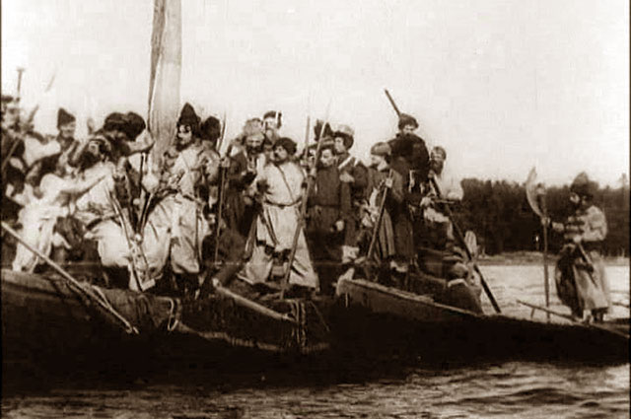
Первый российский фильм
15 октября 1908 года произошёл первый показ восьмиминутного фильма отечественного производства «Понизовая вольница». Картина режиссёра Владимира Ромашкова (по мотивам русской народной песни о Стеньке Разине «Из-за острова на стрежень») открыла эру российского кино.
Кадр из фильма "Понизовая вольница", 1908

Slide 5
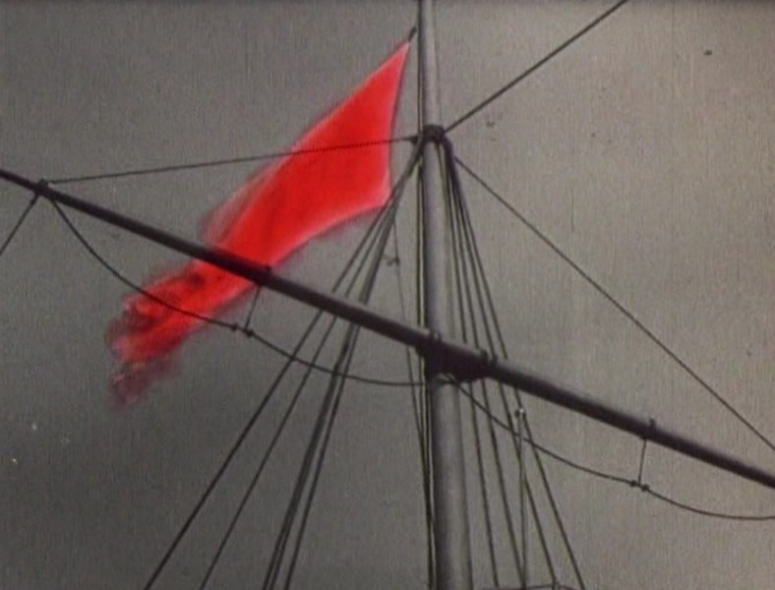
Первый “цветной” фильм
Добавить немного красок в отечественное черно-белое полотно впервые решил легендарный Сергей Эйзенштейн.
Во время создания знаменитой ленты «Броненосец Потемкин» режиссер собственноручно раскрасил в красный цвет флаг на кинопленке. Именно его поднимали над судном восставшие матросы.
Фильм с единственным цветным кадром вышел на отечественные экраны в 1925 году.
Первой же полностью красочной лентой стал кинофильм о Параде Победы 1945 года. Его сняли на многослойную цветную пленку.

Slide 6
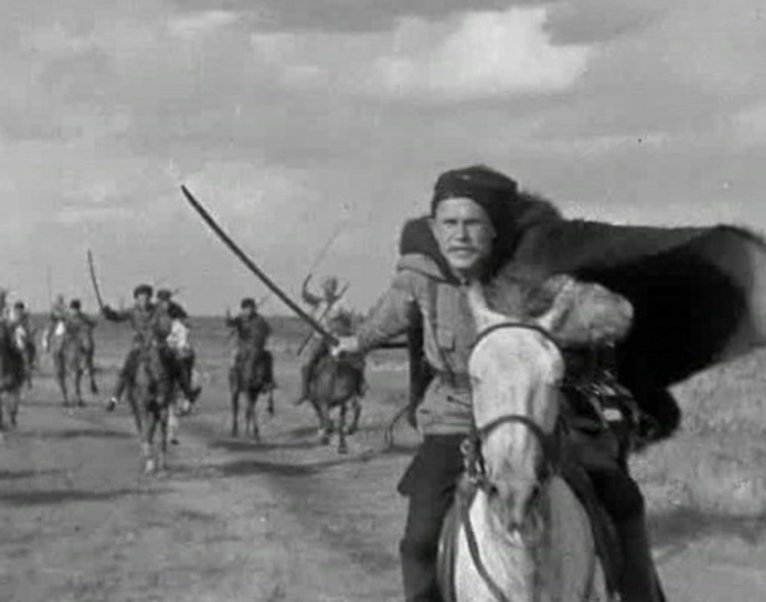
Первый кинофестиваль в России
В 1935 году стараниями Эйзенштейна состоялся I Международный Московский Кинофестиваль.
На нем первую премию взял фильм братьев Васильевых "Чапаев".
Фильм стал культовым для нескольких поколений зрителей. "Экранный" красный комдив Чапаев и его преданные товарищи обогатили культурное пространство советского человека замечательными высказываниями.

Slide 7
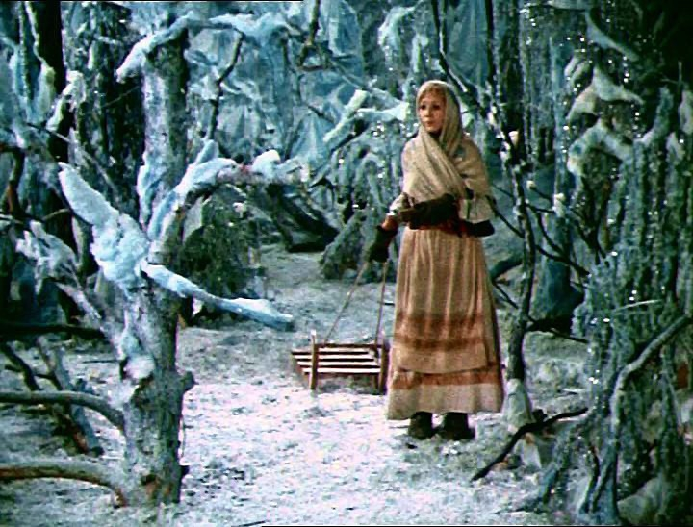
Первые декорации
Первые декорации ко всем отечественным фильмам выставлялись на заднем фоне и изображались красками на холсте. Выглядели такие полотна весьма неправдоподобно. В 1910 году талантливый художник Б.Мухин предложил создать декорации из щитов с настоящими окнами, дверьми и другими объемными элементами.
Поначалу деятели культуры восприняли идею в штыки. Однако когда Мухину удалось воплотить свою затею в реальности, новые декорации стали весьма популярными.

Slide 8
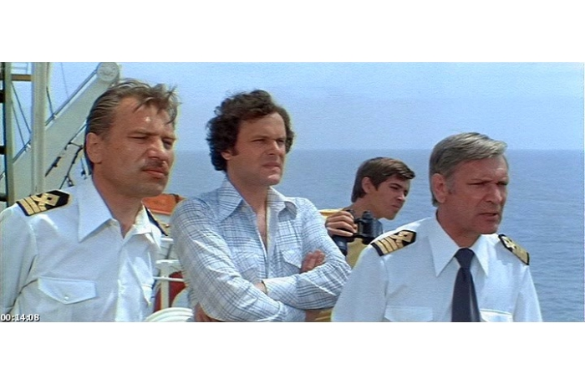
Первый отечественный боевик
В 1979 году зрители смогли оценить первый отечественный боевик. В картине Бориса Дурова «Пираты XX века» впервые в истории советского кино на экране показали технику карате. Лента произвела настоящий фурор. Утренние сеансы в кино нередко приходилось отменять — дети массово сбегали из школ, чтобы увидеть этот шедевр. Картина по праву заслужила звание самого кассового фильма за всю историю советского проката.

Slide 9
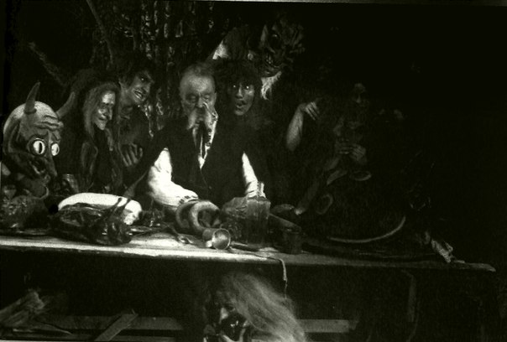
Первый отечественный «фильм ужасов»
Немая короткометражная лента Василия Гончарова «Вий» стала первым отечественным фильмом ужасов. Картину сняли по одноименной повести Николая Гоголя и выпустили в прокат в 1909 году. К сожалению, наши современники посмотреть ее не смогут — до сегодняшнего дня фильм не сохранился.

Slide 10
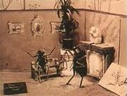
История мультипликации в России
Первым русским мультипликатром был Владислав
Старевич. Будучи биологом по образованию, он решил сделать обучающий фильм с насекомыми.
В 1912 году Старевич снимает документальный фильм о жуках-рогачах, в частности — битву двух самцов-рогачей за самку. Во время съёмки выяснилось, что при необходимом освещении самцы становятся пассивны. Тогда Старевич препарирует жуков, приделы-вает к лапкам тоненькие проволочки, прикрепляет их воском к туловищу и снимает нужную ему сцену покад-рово. Снятый им таким образом фильм был первым в мире кукольным анимационным фильмом.

Slide 11
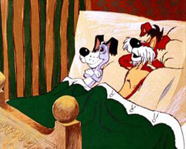
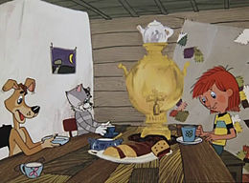
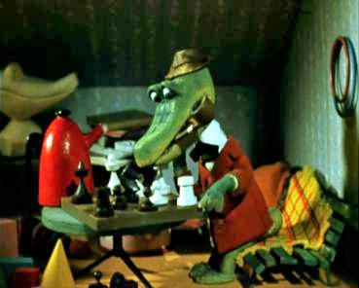
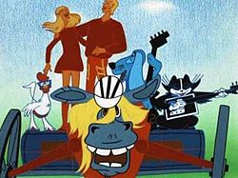
Союзмульфильм
«Союзмультфильм» — крупнейшая в СССР студия мультипликационных фильмов, основанная в Москве 10 июня 1936 года. На студии снято более 1500 мультфильмов.
«Жил-был пёс», 1982 год
«Трое из Простоквашино», 1984 год
«Бременские музыканты», 1969-73 гг
«Крокодил Гена», 1969-73 гг

Slide 12
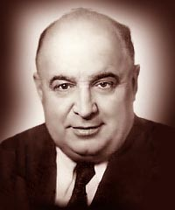
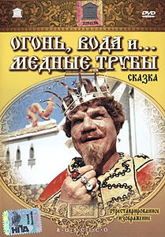
Классика детского отечественного кино
«Алекса́ндр Арту́рович Ро́у (1906—1973) — советский кинорежиссёр, автор 16 фильмов-сказок.
1964 год
1967 год

